Slide 1
Пирамида

Slide 2
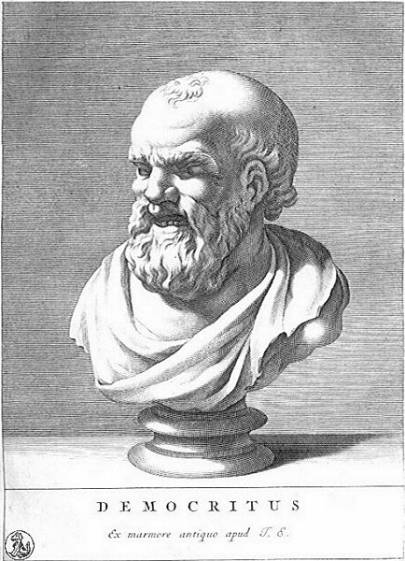
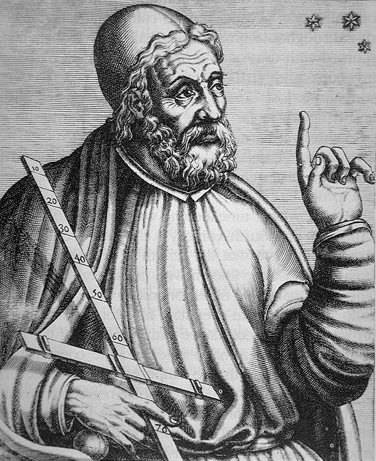
История развития геометрии пирамиды
Начало геометрии пирамиды было положено в Древнем Египте и Вавилоне, однако активное развитие получило в Древней Греции. Первый, кто установил, чему равен объем пирамиды, был Демокрит , а доказал Евдокс Книдский. Древнегреческий математик Евклид систематизировал знания о пирамиде в XII томе своих «Начал», а также вывел первое определение пирамиды: телесная фигура, ограниченная плоскостями, которые от одной плоскости сходятся в одной точке.

Slide 3
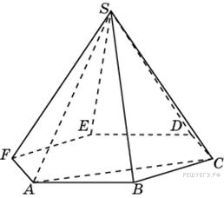
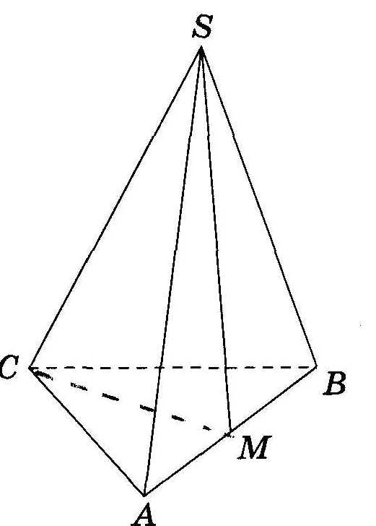
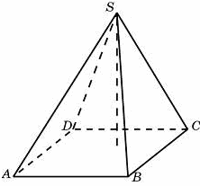
Пирамида
Пирамидой называется многогранник, который состоит из плоского многоугольника-основания пирамиды, точки, не лежащей в плоскости основания,-вершины пирамиды и всех отрезков ,соединяющих вершину пирамиды с точками основания.
S_{пол}= S_{бок}+ S_{осн}
V = S_{осн}* h / 3
Пирамида называется правильной, если в основании лежит правильный многоугольник.
S_{бок}= P * l /2

Slide 4
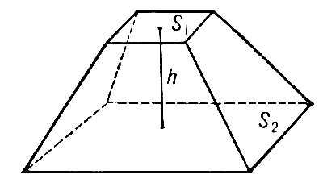
Усеченная пирамида
Усечённой пирамидой называется многогранник, заключённый между основанием пирамиды и секущей плоскостью, параллельной её основанию.
Теорема: Плоскость, пересекающая пирамиду и параллельная ее основанию, отсекает подобную пирамиду.

Slide 5
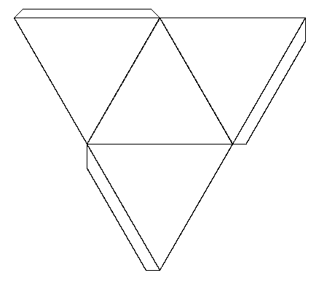
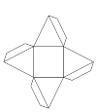
Развёртка пирамиды.
Разверткой называется плоская фигура, полученная при совмещении поверхности геометрического тела с одной плоскостью (без наложения граней или иных элементов поверхности друг на друга). Приступая к изучению развертки поверхности, последнюю целесообразно рассматривать как гибкую, нерастяжимую пленку. Некоторые из представленных таким образом поверхностей можно путем изгибания совместить с плоскостью.

Slide 6
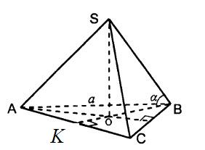
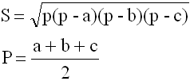
Задача № 1.
Найдите высоту треугольной пирамиды, если все ее боковые ребра по √40 см, а стороны основания равны 10 см, 10 см и 12 см.
Решение.
Пусть ABCS- треугольная пирамида, равнобедренный треугольник ABC- является основанием( AB=AC=10 см).
Около основания пирамиды можно описать окружность, и высота, опущенная из вершины основания, будет падать в центр описанной около основания окружности.
P=(10+10+12)/2=16 см S=16^{1/2}*6^{1/2}*6^{1/2}*4^{1/2}=4*6*2=48см²
R=10*10*12/4*48=6,25 см
Рассмотрим треугольник ASO. AO=R По т. Пифагора
SO²=AS²-AO² SO= (40-625/16)^{1/2}= 15^{1/2}/4 см
Ответ: 15^{1/2}/4 см.

Slide 7
Задача № 2. Найдите площадь боковой поверхности правильной четырехугольной пирамиды, если диагональное сечение пирамиды-прямоугольный треугольник, площадь которого равна 32см².
Решение.
Рассмотрим треугольник ASC.
S=ab/2
S=32см²
Пусть треугольник ASC равнобедренный (AS=CS так как пирамида правильная)
x²/2= 32 x=8
AS=SC=8см
По т. Пифагора
AC²=AS²+SC²
AC=(64+64)^{1/2}=8√2см
AC-диагональ
Следовательно сторона AB=BC=CD=AD=8 см
Рассмотрим треугольник SCL
SL-является высотой медианой треугольника BSC, BL=LC=4см
По т.Пифагора
SC²=SL²+LC² S_{бок}=P*L/2
SL=(64-16)^{1/2}=4√3см S_{бок}=32*4√3/2=64√3 см²
Ответ:64√3 см²

Slide 8
Задача № 3. Стороны оснований правильной усеченной четырехугольной пирамиды равны 4 см и 6 см. Найдите площадь диагонального сечения, если боковое ребро образует с большим основанием угол, равный 45 градусов.
B₁
C₁
O₁
Решение.
В основании ABCD сторона равна 6см. Следовательно диагональ AC=6√2 см
Аналогично можно доказать, что A₁C₁=4√2 см.
Сделаем выносной чертеж диагонального сечения трапеции AA₁C₁C.
Проведем высоту A₁M, она параллельна O₁O
A₁O=MO=2√2 см ( O,O₁- середины)
AO=3√2 см (AO=OC)
Значит AM=√2 см
Рассмотрим треугольник AA₁M, он является равнобедренным, так как угол A₁AM=45 градусов.
Следовательно AM=A₁M=√2 см
S_{тр}=h(a+b)/2
S_{тр}=√2(4√2+6√2)/2=10см²
Ответ:10 см²
A₁
4см
D₁
B
C
45
O
6см
A
D
A₁
4√2 см
O₁
C₁
A
45
C
M
O
6√2 см

Slide 9
Работа выполнена
Ученицей 11 класса «А»
Овсепян Дианой
Спасибо за внимание!!!
Аплодисменты!

